Slide 1
Религии в жизни средневековых обществ
Елисеенко О.А. учитель истории

Slide 2
Цель урока
Что надо узнать?
Что надо понимать?
Что необходимо уметь?

Slide 3
ЦЕЛЬ
Узнать, какую роль играла религия в жизни средневекового общества Европы и Азии
Понимать, что важнейшие исторические события Средневековья происходили под влиянием христианства и ислама и связаны с распространением религии
Уметь характеризовать взаимоотношения между светской и религиозной властью, строить причинно-следственные связи, объяснять события и процессы

Slide 4
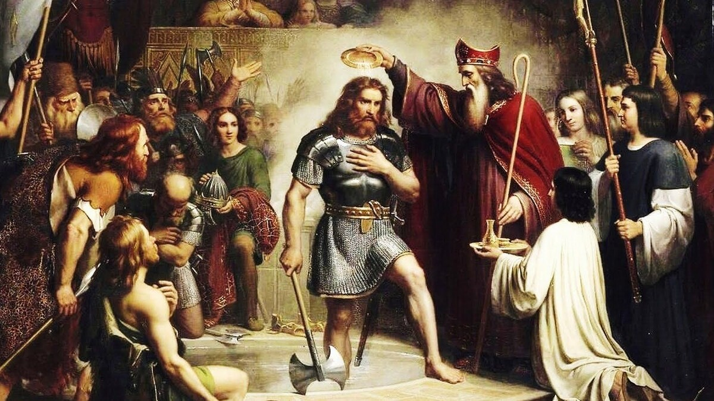
ХРИСТИАНИЗАЦИЯ ЕВРОПЫ
Роль всеобщего универсального учения
Единая церковь-единое общество
Особый слой-духовенство
Церковь регулировала общественную жизнь
Распространено через миссионерство и завоевания
Варварские вожди видели выгоду
христианства в укреплении своей власти
Почему союз франкских вождей с церковью был взаимовыгодным?

Slide 5
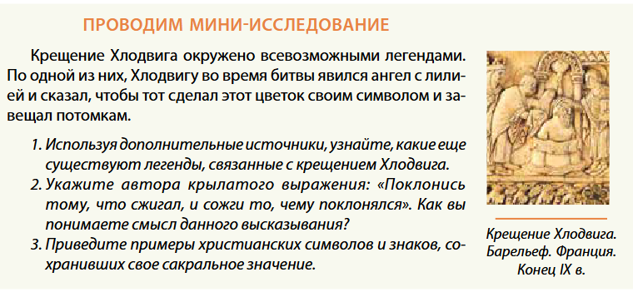

Slide 6
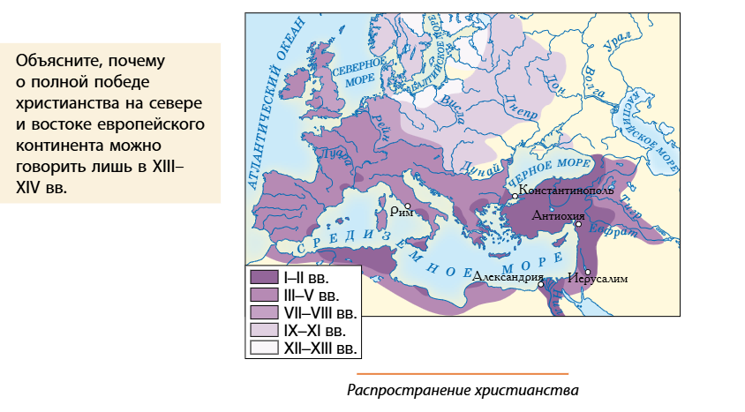

Slide 7
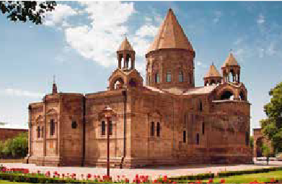

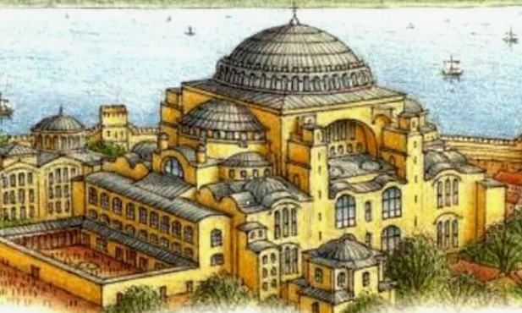
СПРАВОЧНО
Первые христианские общины возникли в Иудее
Конец 2 века н.э. распространилось в Римской империи
323 г н.э.император Константин разрешил строить церкви и остановил гонения на христиан
В конце 4 века христианство стало официальной религией РИ
Софийский собор
В Византии сложились свои традиции христианства
С времен Юстиниана (6 век-14 век) был принцип «симфония властей» союз православной церкви и государственной власти
Духовная сфера –в ведении патриарха, материальная –императора. Они поддерживали интересы друг друга

Slide 8
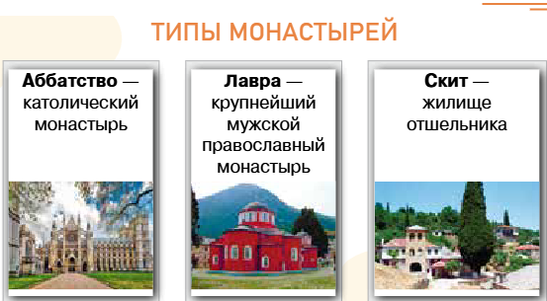
Римские епископы стали называться Папами, претендовали на особое влияние
Причины возвышения Папства:
-Слабость варварских королевств
-Феодальная раздробленность
-Сфабриковано «Константинов Дар»
-8 век - Отец Карла Великого, Пипин Короткий подарил область на Ватиканском холме Папе
-Обязанность десятины- на всех, и королей
-Накопление богатств церковью
-Безбрачие священников
-Право отпускать грехи
Монастыри возникли в 3 веке
Как организация с уставом – в 6 веке
Кроме молитвы монахи должны были заниматься сельским хозяйством, изучать Священное Писание, переписывать книги, воспитывать детей, вести миссионерскую деятельность

Slide 9
Могущество церкви
Различия в понимании церковной власти и обрядах,претензии Папы Римского на верховенство привели к церковному расколу
Григорий 7- «Генрих IV Каносский» индердат
Иннокентий ІІІ самый влиятельный, управлял королями
Урбан II инициировал Крестовый поход
Бонифаций VIII не пережил оскорбления от Филиппа 4 Красивого (Франция)
1054
В чем различия между католической и православной верой?

Slide 10
Отличия
Анафема-церковное проклятие
Западное христианство (католики) | Восточное христианство (православие)
Претензии на единственное господство Крещение слева направо пятью пальцами Богослужение на латыни Центр Рим Святой Дух исходит от Бого-Отца и от Бога Сына | Допускались региональные автономии Крещение справа налево двумя пальцами Богослужение на местном языке Центр Константинополь Святой Дух исходит от Бога -Отца

Slide 11
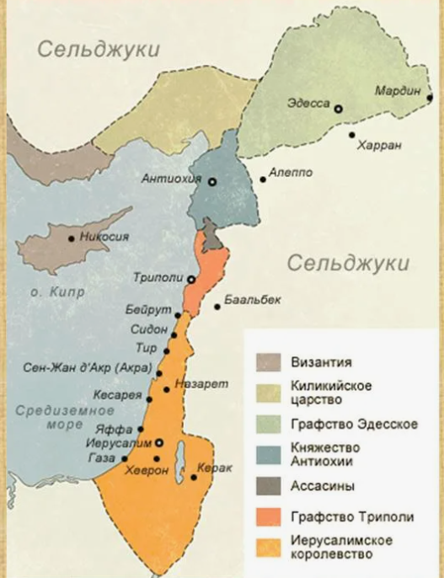
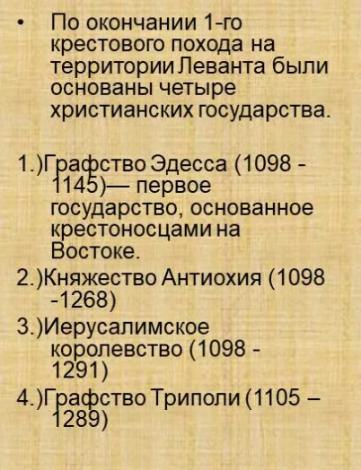
Крестовые походы
1096-1270-организованные христианской церковью военные походы европейских рыцарей на Ближний Восток для освобождения христианских святынь
Усиление мусульман и распри между государствами крестоносцев привели к их распаду

Slide 12
КРЕСТОВЫЕ ПОХОДЫ
ПРИЧИНЫ
Стремление церкви распространить влияние на Восток
Правители и знать мечтали увеличить свои владения и богатство
Крестьяне хотели земли и свободы
Торговцы-укрепить торговые связи
Вера в спасение души через борьбу за веру
ПОСЛЕДСТВИЯ
Европа познакомилась с достижениями Востока в медицине, математике, географии
Активизировалась международная торговля
Европа узнала:шахматы, бани, рис, арбузы, лимоны и пр.
Восток узнал секрет изготовление бумаги
Расширилась миссионерская деятельность

Slide 13
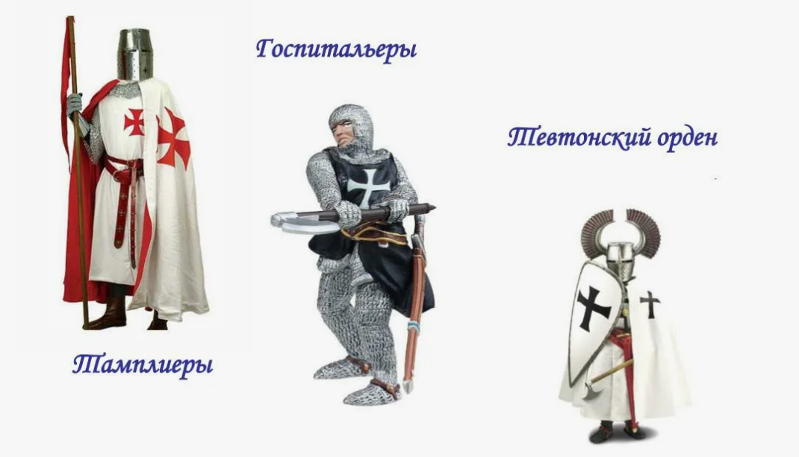
ДУХОВНО-РЫЦАРСКИЕ ОРДЕНЫ

Slide 14
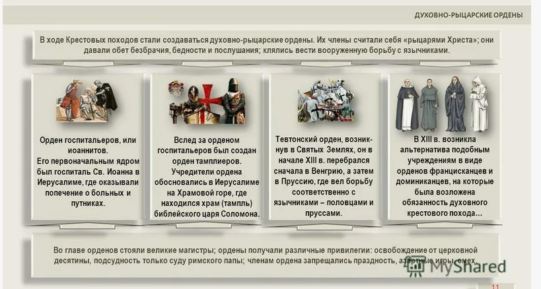

Slide 15
РЕЛИГИИ ВОСТОКА
БУДДИЗМ
Возник в VI веке до н.э. В Индии
Распространился в Китае, Японии, Корее
Освобождение от страданий через аскетизм, просветление и нирвану
Монастыри и библиотеки
ИСЛАМ
Возник в VII веке н.э в Западной Аравии
Распространился в ходе арабских завоеваний
Поклонение единому Аллаху, почитание Мухаммеда как пророка и посланника
Коран-священная книга
Шариат - свод законов мусульман
Джихад –рвение, борьба за веру. Главное -быть мусульманином(покорным Аллаху). Хадж-паломничество. Часто в Мекку

Slide 16
РЕЛИГИИ ВОСТОКА
СИНТОИЗМ
Возник в период археологической культуры Яёй (3 век до н.э.-3 век н.э. В Японии)
С 8 века японские императоры являлись первосвященниками религии синто.
Весь мир населяют духи и боги. Особое место занимают духи природы, которые есть в каждом растении, животном, камне
Главный духовный принцип-почитание духов и предков, культ чистоты и трудолюбия
КОНФУЦИАНСТВО
Возникло на рубеже 6-5 века до н.э.
Основано на учении философа Конфуция и его последователей
Ключевой принцип-искренняя преданность сына –отцу, а народа – императору
Упорядочивает отношения в обществе, обязательно соблюдение этикета и традиций
Принцип гуманности и милосердия

Slide 17
РЕЛИГИИ ВОСТОКА
ИНДУИЗМ
Возник во 2-1 тыс. до н.э. в Индии
Основан на вере в множество богов, духов, божеств
Вера в переселение душ; порядок перерождений определяется совершенными в жизни поступками и их последствиями
Закрепляет иерархию в обществе
Понятие кармы
ДАОСИЗМ
Возник в 6 веке до н.э. В Китае
Учение о «пути вещей (дао)», о предназначении и судьбе каждого человека
Пути обязно следовать всё сущее
Необходимо предугадать свой путь, чтобы не совершать ошибок
Практика гаданий и предсказаний
Вокруг также много богов и духов, которые подсказывают

Slide 18
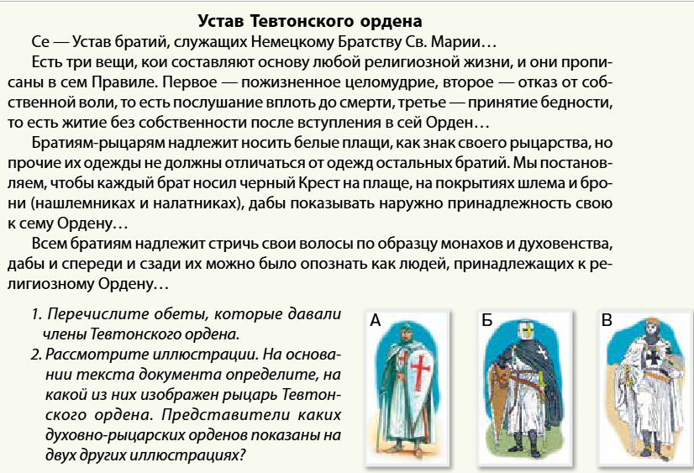
Закрепляем:

Slide 19
Закрепляем материал
1. Воспользуйтесь дополнительными источниками и узнайте, в каких странах исповедуют рассмотренные на уроке религии на современном этапе?
2.Как вы считаете, почему, возникнув в далекой древности, эти религии сохранили свое значение и влияние до наших дней?
3.Охарактеризуйте взаимоотношения между светской и церковной властью в Раннем и Высоком средневековье

